Slide 1
РОДИНА МОЯ БЕЛАРУСЬ В ЛИЦАХ
Защитники Отечества
(о сотрудниках Вооруженных Сил, пограничной службы, таможенной службы, МЧС)
Февраль, 2024 год

Slide 2
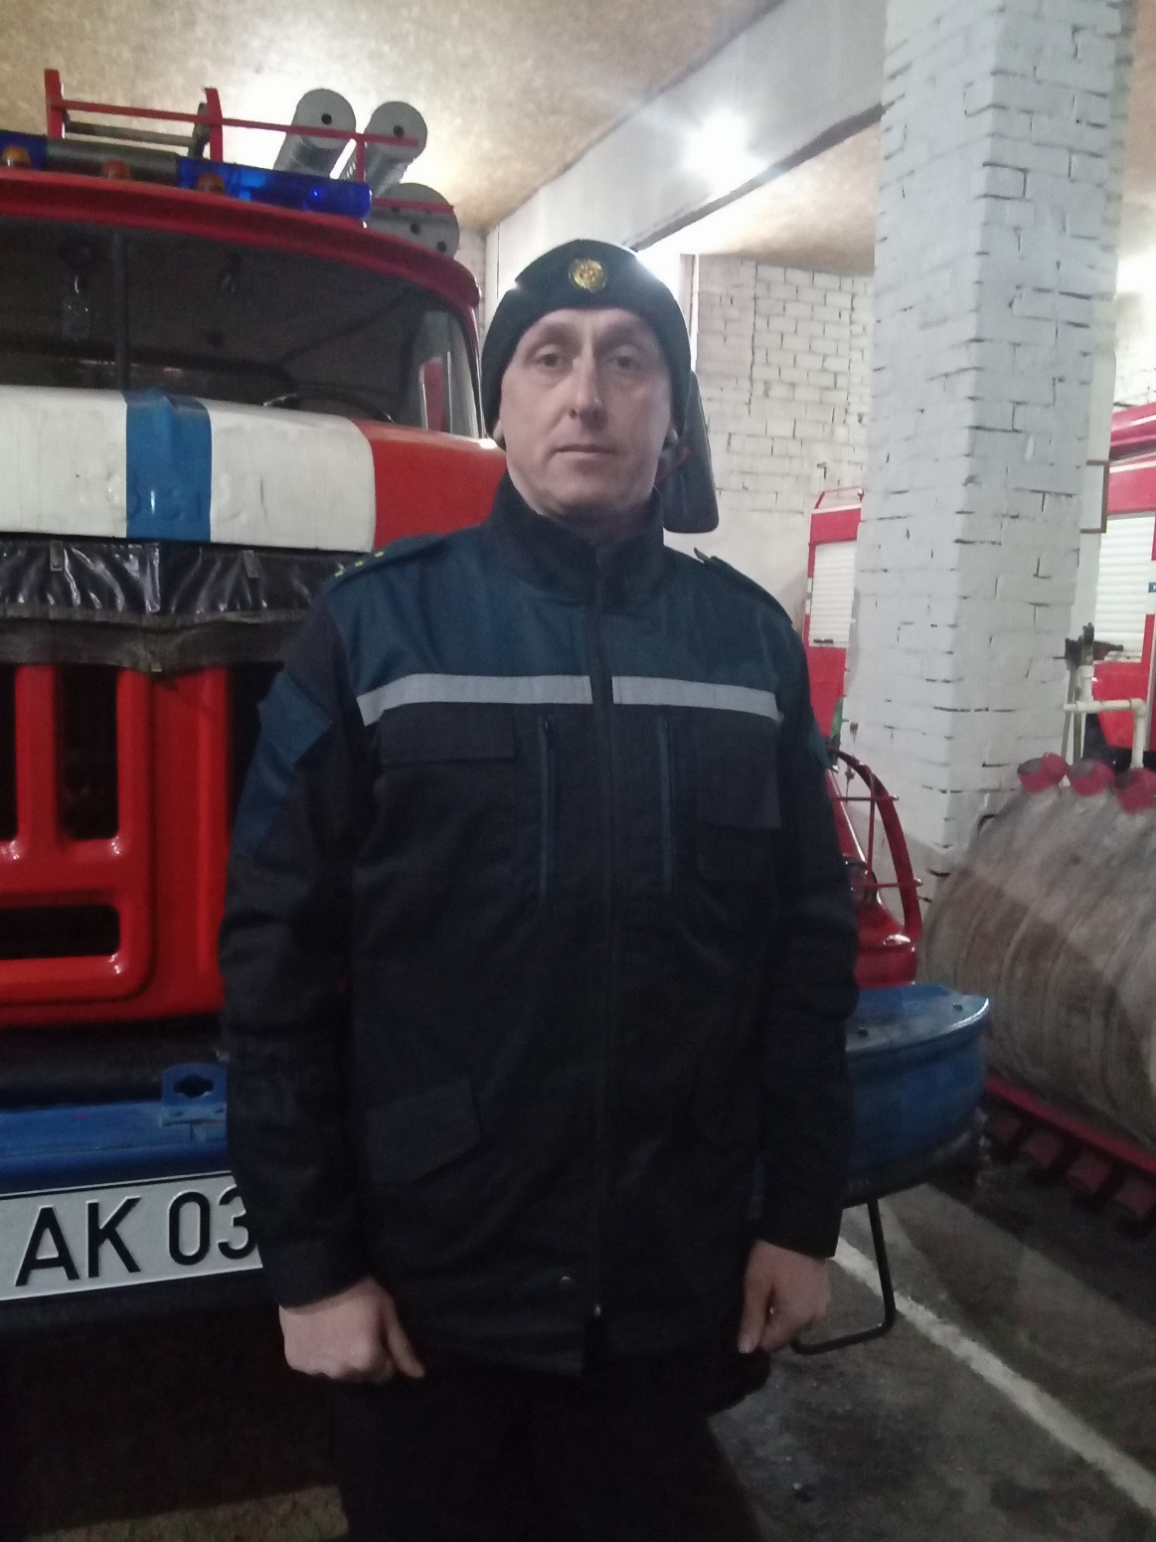
Минченок Александр Сергеевич, старший инструктор, спасатель ПАСТ (пожарно-аварийного спасательного поста). Учащиеся 9 класса взяли интервью у Александра Сергеевича, в котором он рассказал о службе в МЧС, посему он выбрал именно эту профессию, о качествах спасателя.

Slide 3
